Slide 1
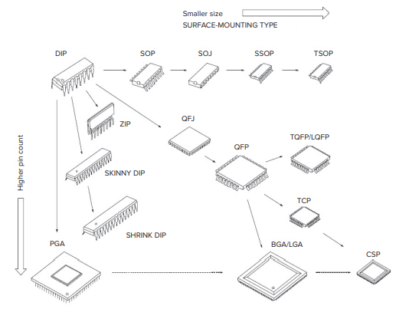
Circuite Integrate.
Supraconductibilitatea

Slide 2
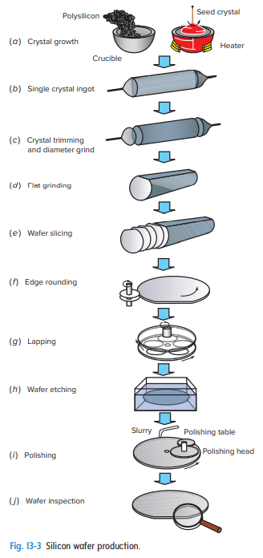
P-layer Substrate Manufacture
Fiind stratul de bază al IC, tipul P este siliciu este construit pentru IC. Un cristal de siliciu de tip P este cultivat în dimensiuni de 250 mm lungime și 25 mm diametru. Siliciul este apoi tăiat în felii subțiri cu o precizie ridicată folosind un ferăstrău de diamant. Fiecare plafonă va avea cu precizie o grosime de 200 micrometri și un diametru de 25 mm.
Aceste felii subțiri sunt denumite napolitane. Aceste napolitane pot avea formă circulară sau dreptunghiulară în raport cu forma IC.
După tăierea a sute dintre ele, fiecare placă este lustruită și curățată pentru a forma un strat de substrat de tip P.

Slide 3
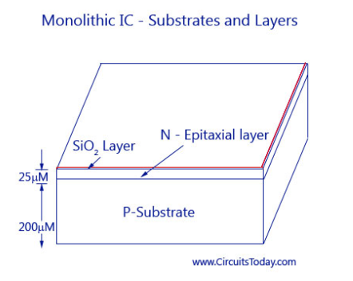
N-type Epitaxial Growth
Formarea stratului de tip N rezistiv scăzut peste un tip P rezistiv ridicat se realizează prin plasarea stratului de tip N deasupra tipului P și încălzirea apoi în interiorul unui cuptor de difuzie la temperaturi foarte ridicate (aproape 1200C). După încălzire, un amestec de gaze format din atomi de siliciu și atomi pentavalenți sunt de asemenea trecuți peste strat. Aceasta formează stratul epitaxial pe substrat. Toate componentele necesare pentru CI sunt construite deasupra acestui strat. Stratul este apoi răcit, lustruit și curățat.
The Silicon Dioxide Insulation Layer
cum am explicat mai sus, la acest strat este necesară doparea epitaxiei cu stratul N. Acest strat are doar 1 micrometru subțire și este crescut prin expunerea stratului epitaxial la atmosfera de oxigen la 1000C. O imagine detaliată care arată stratul epitaxial de tip P și N și stratul de SiO2 este prezentată mai jos.

Slide 4
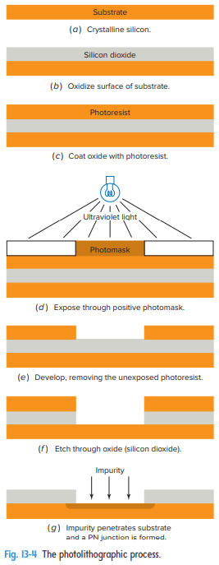
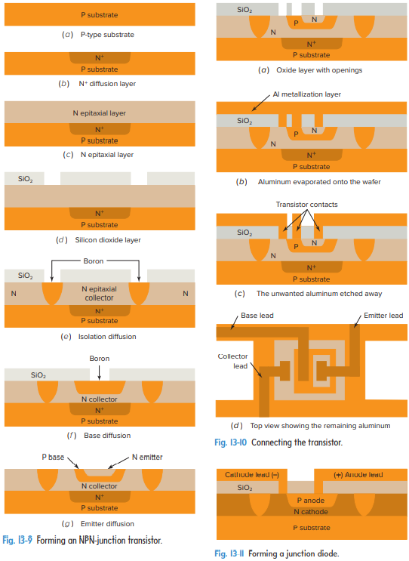
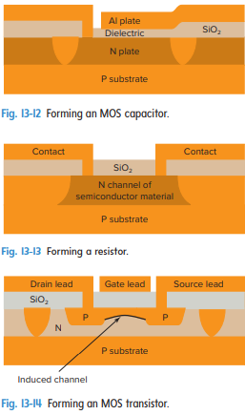
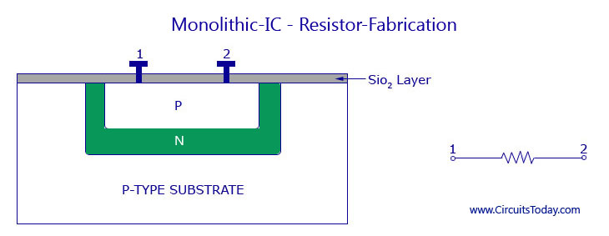
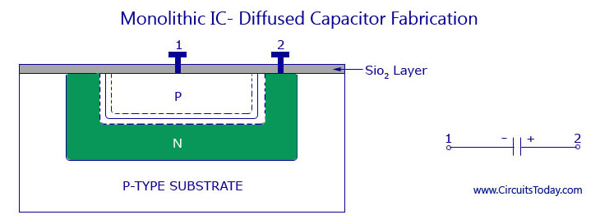
Photolithographic Process for SiO₂
Resistors
Capacitors

Slide 5
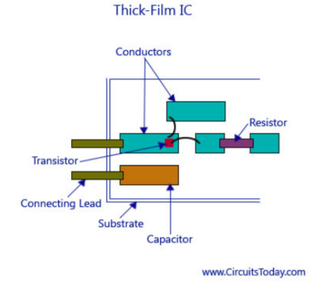
Thick Film Integrated Circuits
sunt denumite ircuite imprimate cu peliculă subțire. Modelul de circuit dorit este obținut pe o substanță ceramică prin utilizarea unui procedeu de fabricație numit tehnica de imprimare a seriei. Cernelurile utilizate pentru imprimare sunt de obicei materiale care au proprietăți rezistive, conductive sau dielectrice. Acestea sunt selectate în consecință de către producător. Ecranele sunt de fapt din ochiuri de sârmă din oțel inoxidabil fin. Filmele sunt topite cu substratul după imprimare, așezându-le în cuptoare cu temperaturi ridicate. Tehnicile de fabricație utilizate pentru componente pasive cu peliculă subțire sunt adoptate și pentru filme groase. Ca și în cazul circuitelor cu film subțire, componentele active sunt adăugate ca dispozitive separate.
Un segment de circuit cu film gros este prezentată în figura de mai jos.

Slide 6
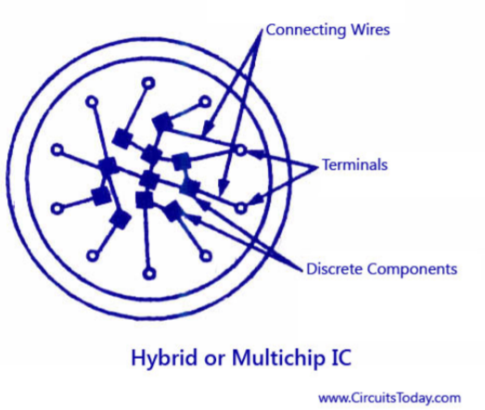
Hybrid or Multi-chip Integrated Circuits
După cum sugerează și numele, circuitul este fabricat prin interconectarea unui număr de cipuri individuale. IC-urile hibride sunt utilizate mai ales pentru aplicații de amplificare audio de mare putere de la 5 W la mai mult de 50 W. Componentele active sunt tranzistori sau diode difuzate. Componentele pasive pot fi grupuri de rezistențe difuzate sau condensatoare pe un singur cip sau pot fi componente cu film subțire. Interconectarea dintre cipurile individuale se face prin procesul de cablare sau un model metalizat.

Slide 7
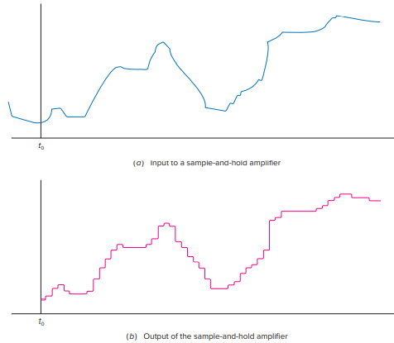
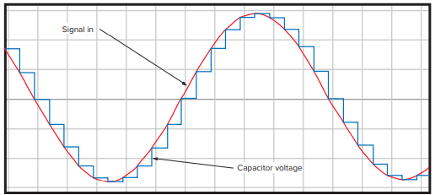
Mixed- Signal ICs – combine analog and digital circuit functions
Analog to Digital Conversion ICs
Digital to Analog Conversion ICs

Slide 8
Supraconductibilitatea și Dispozitive

Slide 9
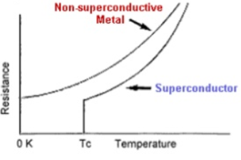
Ce este supraconductibilitatea?
Un fenomen când rezistența electrică devine zero!
Și câmpul magnetic este expulzat din material când materialul este răcit sub o careva temperatură critică!

Slide 10
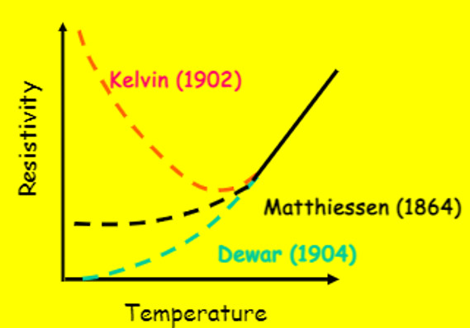
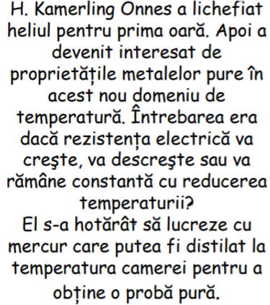
Kelvin: electronii sunt înghețați cu scăderea T, astfel rezistivitatea tinde spre infinit
Dewar: rețeau cristalină ingheață, astfel electronii nu vor fi împrăștiați. Rezistivitatea scade spre zero
Matthiesen: Rezistivitatea reziduală apare deoarece metalul nu este pur și sunt și defecte in rețeaua cristalină
Kelvin a lichefiat hidrogenul (20,28K în 1898)

Slide 11
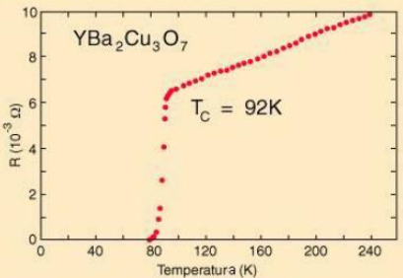
La temperaturi critice, aproape de 0 K rezistența conductorului scade spre 0 din cauza atomilor ce nu mai vibrează intens. Electronii astfel nu mai intilnesc obstacole săs e ciocnească. La temperaturi mici electronii se deplaseaza mai repede si din cauza ca se deplaseaza in perechi!
Supraconductibilitatea depinde și de câmpul magnetic aplicat!

Slide 12
De ce superconductivitatea este așa fascinantă?
Mecanism fundamental al superconductivității
Nou fenomen colectiv la temperaturi joase
Aplicații:
În volum - curent fără pierderi practic,
stocare de putere,
levitație magnetică,
magneți cu câmpuri mari,
în medicină MRI
Electronică: SQUID magnetometre
Electronica joncțiunii Josephson

Slide 13
Impact așteptat
ENERGETICĂ:
Generatoare și motoare cu superconductivitate
Distribuirea și transmiterea de putere
Sisteme de stocare a energiei
Magneți pentru centrale de fusiunea
Magneți pentru centrale magneto-hidrodinamice
TRANSPORT:
Mahneți pentru trenuri cu levitației
Magneți pentru automobile
Nave cu electromagneți
MEDICINĂ:
MRI diagnostic

Slide 14
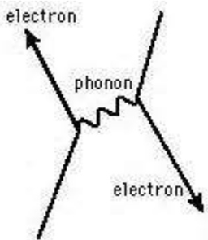
BCS - perechile Cooper
O pereche Cooper este dat electronilor ce sunt legați între ei într-o manieră descrisă de Leon Cooper. În supraconductor normal apare atracția dintre 2 electroni grație interacțiunii electronilor prin schimb de fotoni. Energia fononilor este mai mică ca 0,1 eV.
Electronii legați între ei se comportă ca bozonii. Funcția distribuției a acești 2 electroni nu se supune principiului Pauli de excludere și astfel pot ocupa aceiași stare cuantică.
Conform teoriei supraconductibilității acești fotoni cuplați (legați între ei) au o energie mai mică, ce previne coliziunile cu rețeaua cristalină și astfel elimină prezența rezistenței.
Atât timp cât kT < energia de legătură curentul poate curge fără pierderi

Slide 15
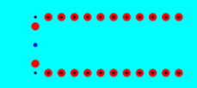
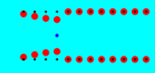
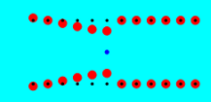
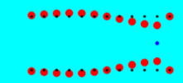
Modelul clasic al superconductivității 1957: John Bardeen, Leon Cooper, John Robert Schrieffer
Un electron în parcursul său prin rețeaua cristalină interacționează cu rețeaua (cationii). Electronii produc fononi.
Deformarea rețelei creează o regiune cu sarcină relativ pozitivă care pot atrage alt electron. În timpul oscilației unui foton un electron poate parcurge o distanță de 10⁴ Angstromi.
Al doilea electron va fi atras fără a fi supus forței electrostatice de respingere ș.a.m.d.

Slide 17
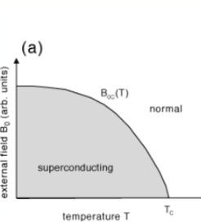
Efectul rezistenței. Virtual – rezistența zero
Efectul impurităților – când impuritățile sunt adăugate la materiale supraconductibile, supraconductibilitatea nu este pierdută, dar temperatura este mai joasă
Efectul presiunii și stresului – unele materiale manifestă supraconductibilitatea la creșterea presiunii in supraconductor, supraconductibilitatea nu dispare, dar temperatura apariției crește
Efectul izotopilor – T_{c} variază cu masa izotopică – invers proporțională cu rădăcina pătrată a masei izotopice a semiconductorului
Efectul câmpului magnetic – la aplicarea unui câmp magnetic puternic la temperaturi sub Tc, supraconductorul va trece din starea supraconductibilității in starea normală
Câmpul magnetic critic – peste această valoare a câmpului magnetic
extern aplicat, starea supeconducției va fi anulată. Acest câmp magnetic
necesar anulării stării superconducției se numește câmp magnetic critic

Slide 18
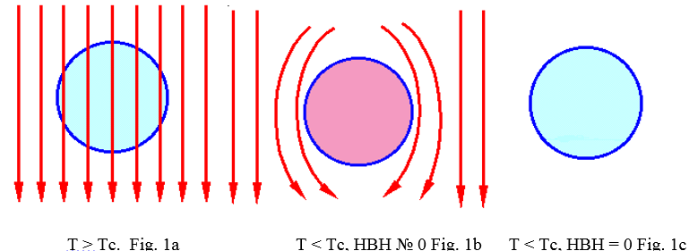
Efectul Meissner
În 1933, fizicienii germani V. Meissner și R. Oksenfeld au stabilit că un câmp magnetic slab nu pătrunde adânc în superconductor, indiferent dacă câmpul a fost pornit înainte sau după trecerea metalului la supraconducție. La temperaturi mai mari decât temperatura critică Tc a tranziției la starea supraconductoare, în eșantionul plasat într-un câmp magnetic extern, inducția câmpului magnetic din interior va fi diferită de zero. Dacă, fără a opri câmpul magnetic extern, temperatura este redusă treptat, atunci în momentul trecerii la starea de supraconductor, câmpul magnetic este împins complet din volumul său, iar inducția câmpului magnetic din interior devine egală cu zero. Acesta este tocmai efectul Meissner.
Aceasta este ceea ce distinge un supraconductor de un conductor ideal (adică un conductor cu o rezistență mică ce dispare), în care inducția câmpului magnetic în volum rămâne neschimbată atunci când rezistivitatea scade. În fig. 1 se arată distribuția câmpului magnetic lângă o bilă supraconductoare la temperatură:

Slide 19
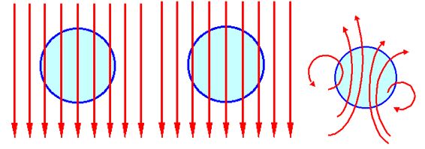
Т > Тс Fig. 2а Т < Тс, НВН № 0 Fig. 2b Т < Тс, НВН = 0 Fig. 2c
Pentru comparație, în fig. Fig. 2 se arată distribuția câmpului magnetic lângă o bilă cu rezistență dispărînd (conductor imaginar ideal) cu temperatura.
Distribuția câmpului magnetic lângă un conductor ideal
Studiile au arătat că câmpul magnetic este zero doar în cea mai mare parte a unei probe masive. Într-un strat subțire de suprafață, el scade treptat de la o valoare dată la suprafață la zero. Grosimea acestui strat, numită adâncimea de penetrare, are de obicei un ordin de mărime de 10-⁵ – 10-⁶ cm. Comportamentul câmpului magnetic (B <Bc) lângă eșantion în starea normală și în starea de supraconductor este prezentat în Fig. 2

Slide 20
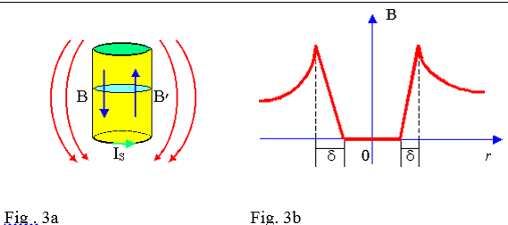
Dacă un metal într-o stare normală este plasat într-un câmp magnetic B mai mic decât Bc critic, iar apoi temperatura metalului este scăzută, atunci în momentul în care metalul trece la starea supraconductoare, câmpul magnetic este „împins” din probă și inducția magnetică din eșantion se stinge.
În acest caz, supraconductorul este un diamagnet ideal cu o susceptibilitate magnetică de c = -1. În acest caz, permeabilitatea magnetică este m = 1 + c = 0 și B = m₀m_{H} = 0.
Efectul Meissner se datorează faptului că la trecerea la o stare superconductoare, de exemplu, a unei probe cilindrice într-un câmp magnetic B <Bc, un curent circular I_{S} cu valoarea egală compensatoare a câmpului magnetic extern în volumul supraconductorului. (Fig. 3). În fig. Figura 3 se prezintă cilindrul supraconductor, curentul circular nestins în acesta și poziția relativă a vectorilor de inducție magnetici ai câmpului extern B și câmpul curent Bў. În fig. Figura 3b oferă dependența vectorului de inducție magnetică în prezența unui cilindru supraconductor pe distanța r față de axa sa. Același efect al expulzării unui câmp magnetic dintr-un superconductor este observat dacă un eșantion de metal este plasat într-un câmp magnetic în stare normală și apoi transferat la starea de supraconductor.

Slide 21
Implementarea tehnică a efectului Meissner
Cea mai simplă demonstrație este aceea că o tabletă superconductoare Y-Ba-Cu-O, nerăcită în azot, se află liniștit pe un magnet, nu reacționează în niciun fel la un câmp magnetic, dar una răcită atârnă deasupra lui. După răcirea în azot lichid, o tabletă din supraconductor păstrează superconductivitatea în aer la temperatura camerei timp de aproximativ un minut. Demonstrații mai lungi ar trebui realizate în vapori de azot lichid. Opțiunile pentru demonstrarea efectului Meissner sunt prezentate în Fig. 4a și 4b:
O tabletă superconductor răcită de un flux de azot lichid evaporat atârnă în golul unui magnet permanent

